Slide 1

Алексей Мясников
Яндекс, Яндекс Облако, YDB
YDB: от SQL к распределённому SQL
Notes:
А если посчитать всякие декларативные языки типа SQL,HTML, CSS и YAML - так все 30. Но не на PHP. Всем привет! Меня зовут Алексей Мясников. Я руковожу разработкой клиентских библиотек YDB в Яндексе. По базовому профилю я ни разу не разработчик и даже не айтишник, я авиатор по образованию. Вижу немой вопрос на ваших лицах “Кто ты?”. Да, я в мире PHP никто и ничем особым не знаменит.

Slide 2


YDB: от SQL к распределённому SQL
Алексей Мясников,
Яндекс, Яндекс Облако, YDB
Notes:
Я здесь для того, чтобы хоть немного расширить ваш кругозор в части баз данных.

Slide 3






Алексей Мясников
3
Кандидат технических наук
MBA
Писал код на 20+ языках программирования
Руковожу разработкой клиентских библиотек YDB
Автор легендарного мема: Писать сложно — просто Писать просто — сложно
Руководитель группы YDB Application Team
Notes:
Основное обо мне написано на слайде. Последние 4 года работаю в YDB.

Slide 4
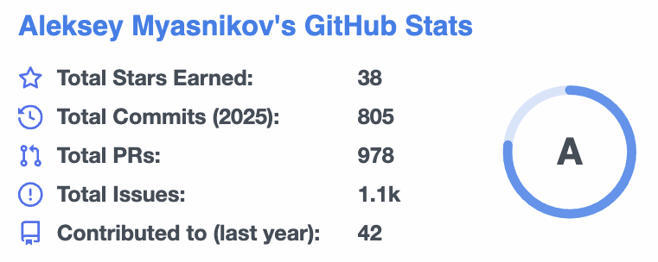
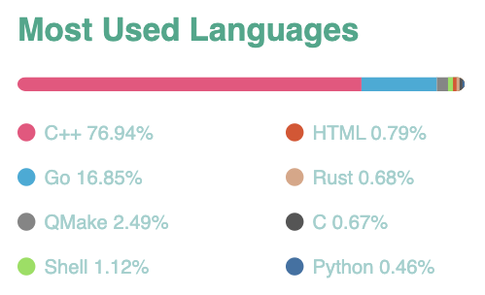
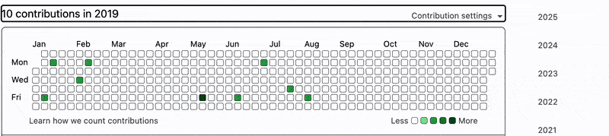
4
Notes:
И я пишу код в основном в open-source. Несмотря на тимлидскую роль.

Slide 5
5
Обзор трендов
Обзор YDB
Интеграция YDB в PHP-стек: проблемы и решения
Заключение
Notes:
И переходим сразу к контенту

Slide 6
6
Обзор трендов
Обзор YDB
Интеграция YDB в PHP-стек: проблемы и решения
Заключение
Notes:
Итак, какие нынче тренды в индустрии?

Slide 7
Рост объемов создаваемых данных
7
Есть чо пошардировать? А если найду?
Объём данных
Прогноз
400
300
×2,1
175ZB
Объём данных, ZB
200
100
2010
2011
2012
2013
2014
2015
2016
2017
2018
2019
2020
2021
2022
2023
2024
2025
2026
2027
2028
Notes:
Первое: объем данных растет каждый год. И не просто растет — ожидается удвоение за следующие 3 года. И хотя большая часть этих данных - телеметрия различных устройств и эти данные после обработки удаляются. Но тренд налицо. В любом случае объемы данных растут, нужно уметь работать с такими объемами, не всякая система умеет работать большими объемами. Уже сегодня или в ближайшем будущем вам придется столкнуться с шардированием базы данных. Поднимите руки кто сталкивался с шардированием?

Slide 8
Популярность распределенных СУБД
8
Высокий
2010–2014: Эра NoSQL
Драйвер: Big Data, гибкость
Технологии: MongoDB, Cassandra, Redis
Фокус: Стартапы, тех. гиганты
2020–2025: Эра Distributed SQL
Драйвер: Serverless, AI (векторные БД), глобальные приложения
Технологии: Cloud Spanner, YugabyteDB, TiDB, Pinecone
Фокус: «Новая норма», HTAP
уровень узнавания
2015–2019: Бум облаков
Драйвер: Облака (DBaaS), микросервисы
Технологии: DynamoDB, CosmosDB, CockroachDB
Фокус: Мейнстрим, SaaS
Низкий
2010
2014
2019
2025
Notes:
Как альтернатива шардированию привычных бах данных - есть целый класс распределенных горизонтально-масштабируемых СУБД. Применяются они не только у бигтеха, но и в любом бизнесе где критично любые недоступности, окна обслуживания и есть необходимость эластично масштабироваться.

Slide 9
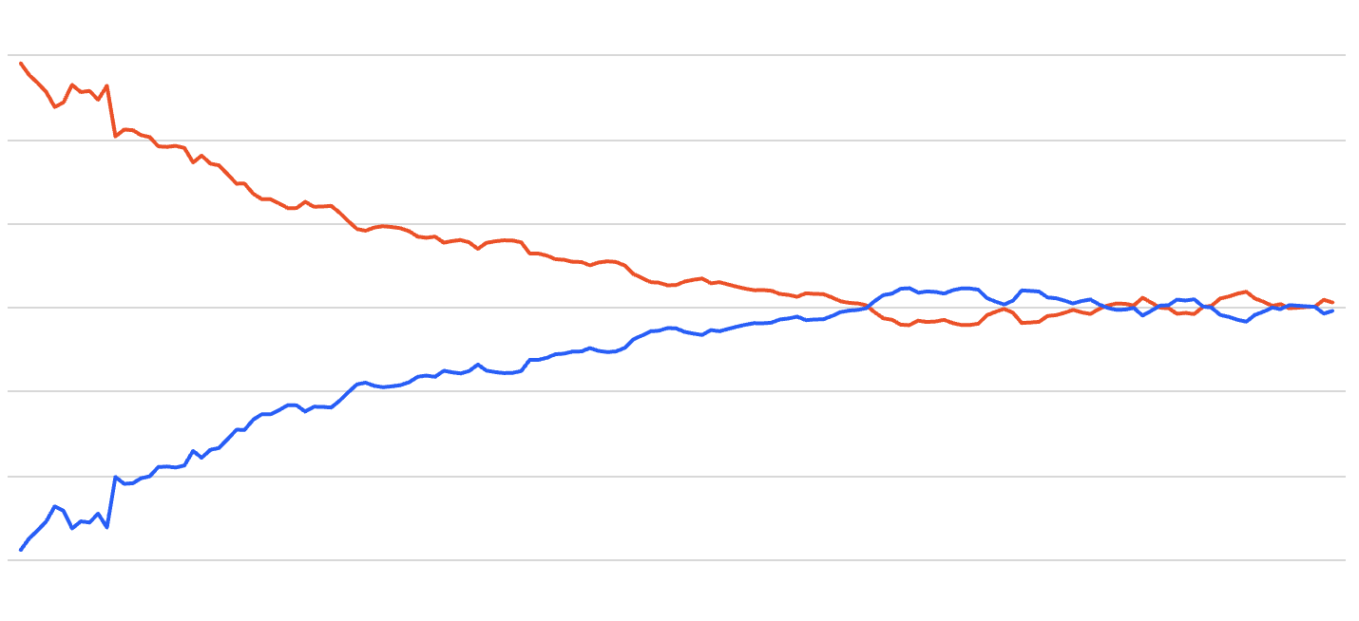
Популярность open-source и проприетарных СУБД
9
Commercial License
Open Source License
65%
60%
55%
50%
Ranking scores, %
45%
40%
35%
30%
2014
2016
2018
2020
2022
2025
Notes:
Что еще творится в индустрии? Open-source базы в целом соизмеримы с проприетарными по популярности. Это и гибкость, и сообщество, и никакая стоимость.

Slide 10
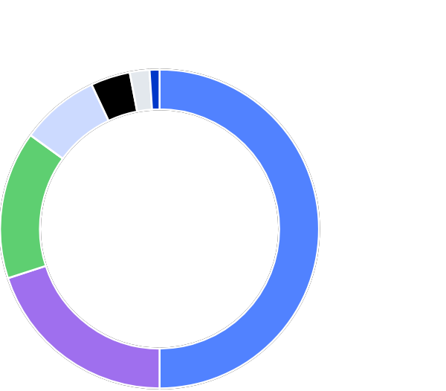
Популярность СУБД у PHP-разработчиков
10
ClickHouse
Cassandra
Elasticsearch
MongoDB
PostgreSQL
MySQL/MariaDB
Redis
Notes:
А если посмотреть на предпочтения PHP-разработчика - это все одноузловые базы данных

Slide 11





11
Популярность СУБД у PHP-разработчиков
Возможные причины
Историческое наследие
LAMP-стек и legacy
Простота развертывания
один контейнер vs кластер
Экосистема
ORM, админки, готовые решения
Кадры
проще найти и обучить разработчиков
Большинство PHP- проектов — небольшие
до 100MAU
MySQL справляется, зачем усложнять?
Осознанный выбор boring technology
Notes:
подавляющее большинство PHP-проектов — небольшие, со 100К MAU, и там MySQL/Postgres закрывают 100% задач Это нормальный осознанный выбор boring technology: быстро поднять, легко найти кадры, есть ORM, админки, «все уже придумано». LAMP-стек прочно засел в головах разработчиков. Курсы идут по лекалу LAMP-стека из года в год. Готовясь к этому докладу - я с удивлением “узнал” (в кавычках) это слово - LAMP-стек. Поднимите руки кому знакомо? Мне за всю карьеру ни разу оно не понадобилось. Разве что на собеседованиях. Но следуя принципам IT-плюрализма - Бог вам судья =)

Slide 12


12
Обзор трендов
Ежегодно растет объем данных, с которыми приходится работать
Распределенные СУБД набирают всё большую популярность
Open-source базы данных стали популярнее проприетарных
PHP-разработчики выбирают одноузловые СУБД
Пора знакомиться с распределенной open-source базой данных YDB
Notes:
Так или иначе PHP-мир прочно засел в одноузловых базах данных, но кажется что проблема масштаба рано или поздно коснется и вас. И раз уж вы пришли на мой доклад - предлагаю вам познакомиться с распределенной горизонтально-масштабируемой open-source базой данных YDB.

Slide 13
13
Обзор трендов
Обзор YDB
Интеграция YDB в PHP-стек: проблемы и решения
Заключение
Notes:
Переходит собственно к YDB

Slide 14


14
Что такое YDB?
И чо за незнакомое английское названье? Чо за неприятные, обидные слова?
Семён Слепаков — Red Hot Chili Peppers
Notes:
Что это за зверь такой - YDB

Slide 15
Краткая история YDB
15
2014
Начало разработки YDB
Gartner® вводит термин HTAP
2018
YDB популярна и как OLTP СУБД, и как база для хранения логов
2021
Первые подходы к аналитике
2025
Аналитические возможности
YDB DWH
2015
Разработка YDB Topics
Замена Apache Kafka® в Яндексе
2016
YQL
2019
Добавили трейсы, растёт объём логов
2020
Serverless YDB и DocAPI
2022
Потоковая обработка в YDB
Сервис Yandex Query в Yandex Cloud
2022
Выход в OpenSource
На платформу GitHub
2025
Векторные возможности YDB
Notes:
Проект YDB зародился в недрах Яндекса более 10 лет назад, большую часть времени разрабатывался внутри под характерной нагрузкой Яндекс.

Slide 16
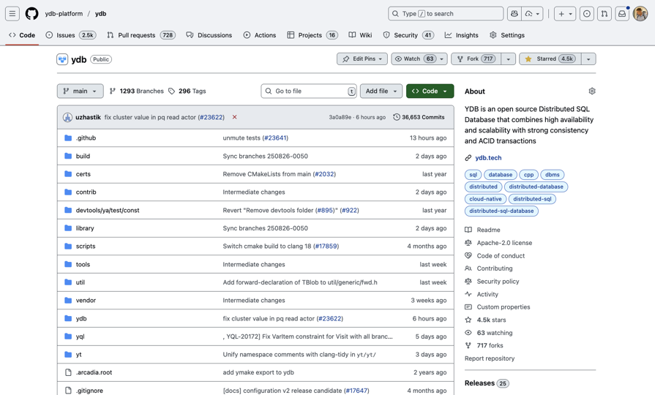

16
С 2022 года YDB разрабатывается в open-source
https://github.com /ydb-platform/ydb
Notes:
В 2022м году выведен в OpenSource.

Slide 17

17
Вклад open-source контрибьюторов
Студенты
OpenSource
Штатные
100%
75%
50%
25%
https://habr.com/ru/companies/yandex/articles/919120/
YDB
Федеративные запросы
Клиентские библиотеки
Notes:
И это дает свои плоды.

Slide 18
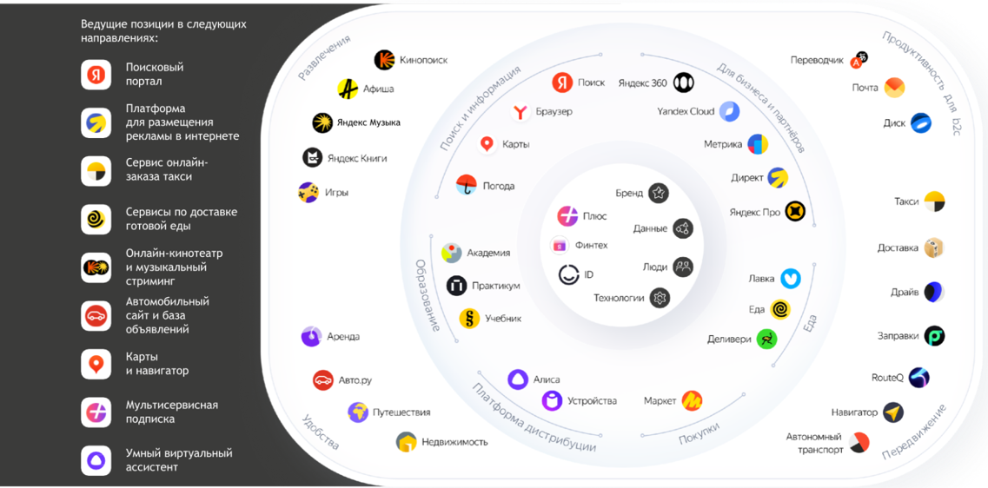



▸ Обзор YDB ▸▸ Использование YDB в сервисах Яндекс
Notes:
YDB использует в большинстве сервисов Яндекса в большей или меньшей степени. Во время собеседований кандидатов в Яндекс я люблю поиграть в игру “Назови сервис и я скажу что он работает на YDB”.

Slide 19
Рандомные факты о YDB…
19
Внутри Яндекса, Яндекс Облака, внешние облака, on-premise
Самый большой кластер ~ 5 000 машин
Яндекс Метрика
1,5 млн
1,5
транзакций в секунду
петабайта данных
Одна из самых больших таблиц
35 000
370 млрд
66
шардов
строк
террабайт данных
Notes:
Подумайте: какая база выдержит 1,5 млн транзакций в секунду, работает с 1,5 петабайтами данных и не замечает, как таблица шардирована на 35 тысяч шардов!

Slide 20


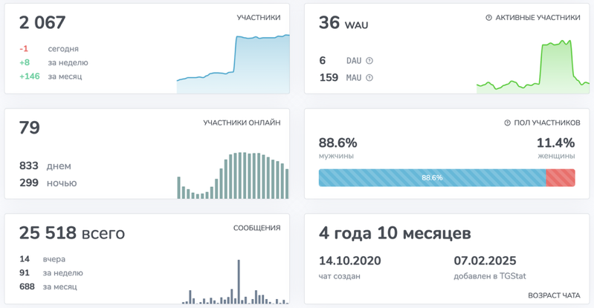
20
Чат сообщества
https://t.me/ydb_ru
Notes:
У нас есть чат сообщества, в котором разрабы отвечают на вопросы про YDB. И что приятно - на вопросы новичков отвечают уже матерые пользователи!

Slide 21
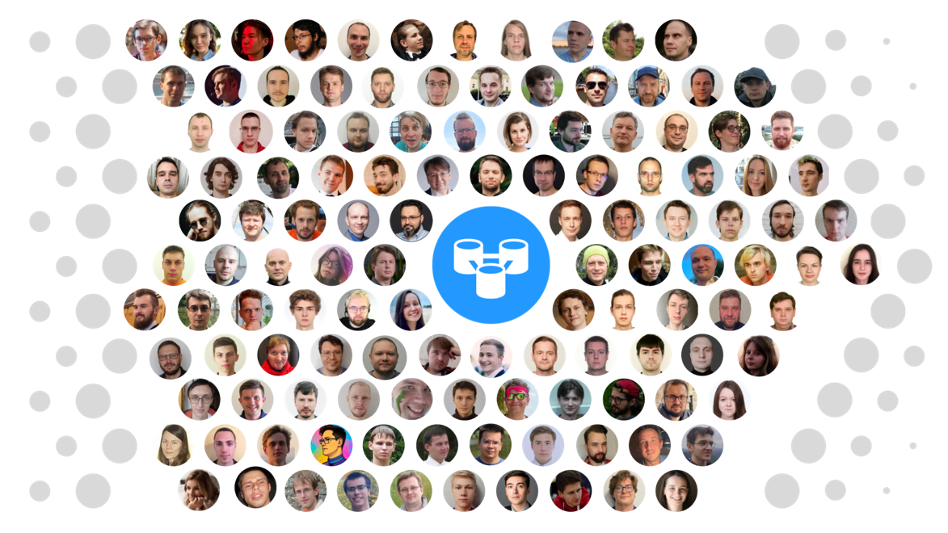
Команда
21
Notes:
Команда YDB небольшая. При этом архитектура и практики эксплуатации такие, что один дежурный обслуживает десятки тысяч серверов в кластерах YDB в режиме 24/7 без окон обслуживания и down-time.

Slide 22


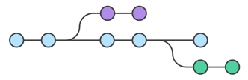

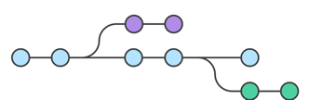

YDB — НЕ форк PostgreSQL!!!
22
=
Notes:
Далее. Я бы очень хотел: чтобы каждый из вас в этом зале унес с собой мысль, что: YDB — не форк Postgres. Это написанная с нуля распределенная СУБД со своей архитектурой, протоколами, диалектом SQL и своими сильными сторонами.

Slide 23




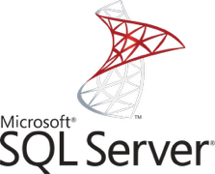
YDB — распределенная СУБД
23
Традиционные одноузловые СУБД
… не конкуренты YDB
Notes:
Всем же знакомы базы данных на слайде? Так вот это не конкуренты YDB. Точнее так - там, где эти базы хороши, мы туда даже не лезем. YDB про высокие нагрузки, масштабируемость, безотказность.

Slide 24




















YDB — распределенная СУБД
24
Конкуренты — распределенные СУБД
HTAP
Document
OLTP
Vector
Message Broker
OLAP
Федеративные запросы
Coordiantion
Notes:
И если уж говорить с кем мы конкурируем, то вот они наши конкуренты. Тут много разных систем для обработки данных. И во всех этих нишах YDB предлагает свое решение. Дело в том, что YDB - это платформа данных, у нас есть своя шина данных, даже покруче Kafka , умеем работать с аналитической нагрузкой и с транзакционной, есть свой сервис координации распределенных систем и многое другое.

Slide 25
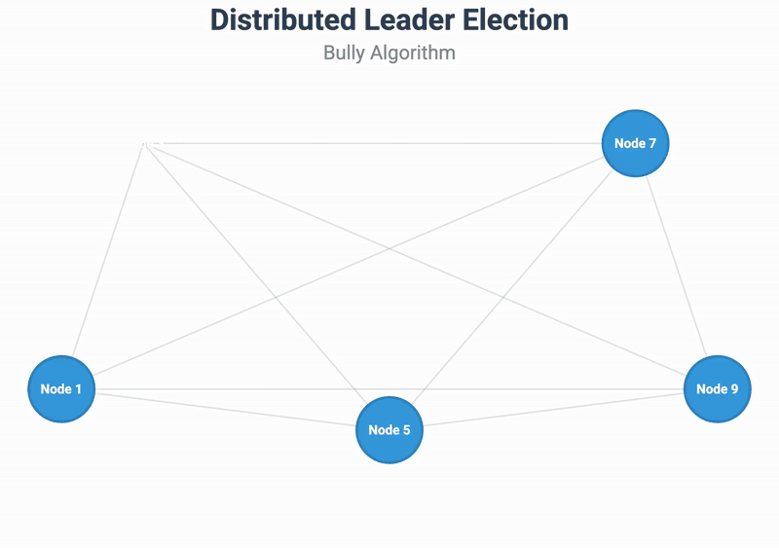

25
Распределенный консенсус, распределенные транзакции, Calvin и YDB
https://youtu.be/8 AR1u5OZIm8
Notes:
С самой первой строчки кода закладывалась горизонтальная масштабируемость. У нас в команде несколько кандидатов наук, включая меня. То есть все начиналось с теории. И лишь потом пошли марать руки в коде.
В отличие от одноузловых традиционных баз данных, в распределенных системах приходится решать задачи другого класса - задачу распределенного консенсуса и координации распределенных транзакций. Банально сделать mutex lock или атомарный инкремент в рантайме одного процесса - это легко и дешево. Но как только система распределенная, в которой нужно уметь переживать отказ любого узла - все сразу усложняется на порядок. По qr-коду доклад Семена Чечеринда с подробностями о распределенных транзакциях YDB.

Slide 26


Разделение слоёв Compute и Storage
26
Compute nodes
Среды выполнения для таблеток и запросов запущены на вычислительных узлах
Данные размещены на узлах хранения
Каждый «узел» — процесс в операционной системе
Tablet
Tablet
Tablet
Tablet
Tablet
Tablet
Tablet
Tablet
Tablet
Tablet
Tablet
Tablet
Storage nodes
Notes:
В основе архитектуры YDB лежит разделение compute узлов и storage-узлов. Это помогает независимо масштабировать каждый из слоев под специфику нагрузки клиента.

Slide 27
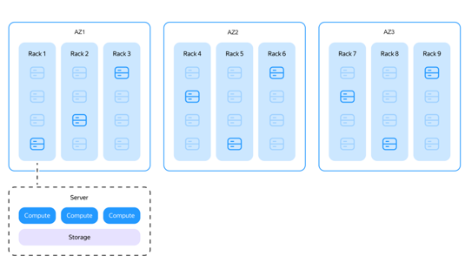
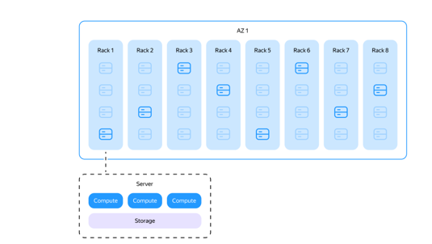
Избыточность Storage
27
3DC
1DC
Mirror-3-dc
Erasure-кодирование, коды Reed-Solomon
Block-4-2
3
9+
×3
1
8+
×1,5
зоны доступности
узлов хранения
множитель объёма хранения
зоны доступности
узлов хранения
множитель объёма хранения
Переживает потерю одной зоны доступности + одной серверной стойки в любой другой зоне
Переживает потерю 2 серверных стоек из 8
2DC?
Notes:
Мы имеем на сегодня 2 отказоустойчивых конфигурации - 1 датацентр с erasure кодированием и фактором репликации 1.5 и 3дц с синхронной репликацией, соответственно фактор репликации х3. У некоторых наших клиентов не нашлось третьего ДЦ, но хочется устойчивость к отказу датацентра. Поэтому буквально месяц назад мы запилили 2ДЦ конфигурацию. Сейчас идет пилотирование проекта.

Slide 28
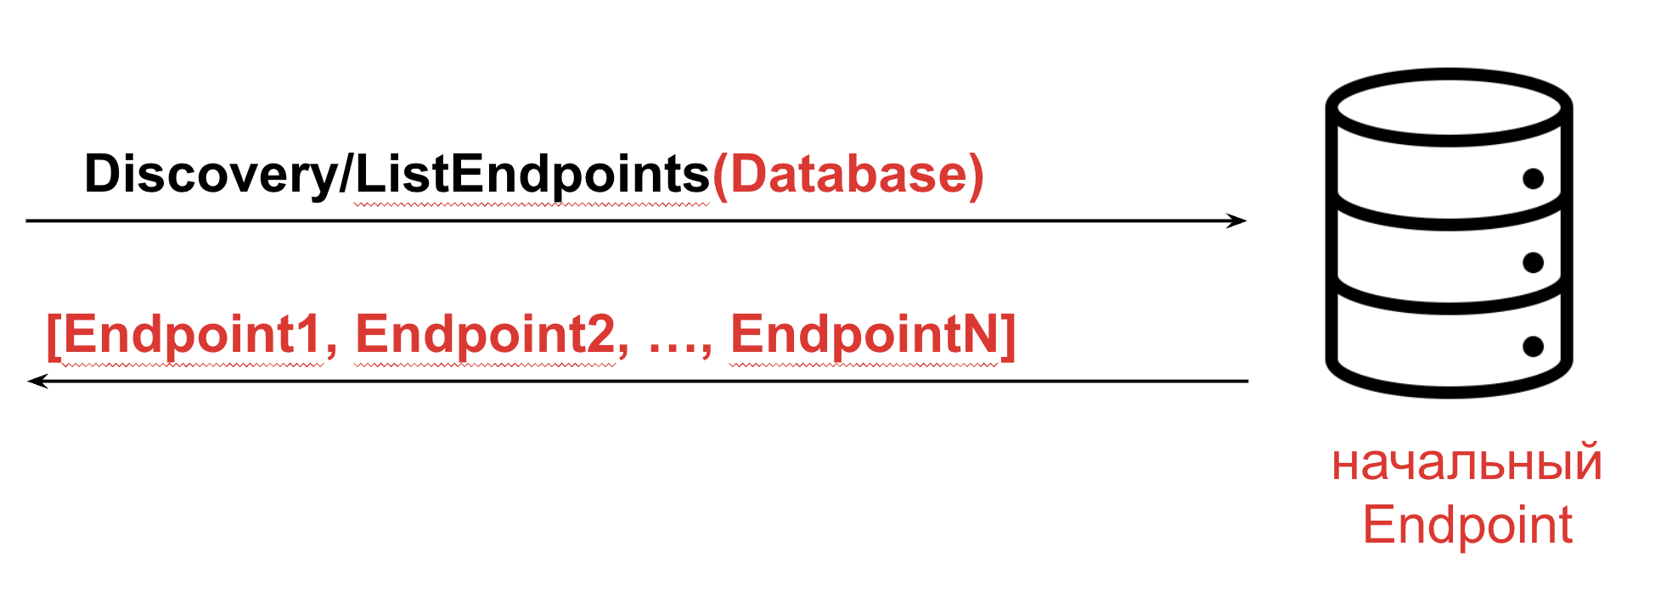

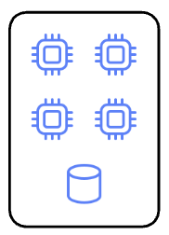

YDB с точки зрения клиентского приложения
28
AZ1
AZ2
AZ3
…
App1
App2
App3
App4
App5
App6
App7
App8
Notes:
Для клиента есть единая точка подключения. SDK (или драйвер) в первом запросе знает о топологии кластера, далее работает с узлами YDB напрямую. Соответственно в каждом нашем клиентском SDK реализован клиентский балансер. Каждый узел YDB способен принимать и обслуживать все виды запросов. Такая архитектура позволяет переживать отказ отдельного процесса, жесткого диска, сервера, сети или даже целого датацентра. При этом база данных продолжает быть доступной в режиме чтения и записи.

Slide 29

Архитектурные отличия YDB от одноузловых СУБД
29
Традиционная СУБД Классическая монолитная СУБД, работающая на одном сервере. Вертикальное масштабирование опционально
YDB Распределённая SQL база данных с горизонтальным масштабированием
Последствия для разработчиков
В YDB нет понятия «главный сервер» — все узлы равноправны
Автоматическое распределение данных по узлам кластера
Встроенная отказоустойчивость без дополнительной настройки
Подключение к кластеру через единый endpoint
Notes:
Тут у вас должен отложиться первый культурный шок - в YDB нет единого мастера, все узлы могут обрабатывать все запросы. Это позволяет исключить единую точку отказа и опять же - горизонтально-масштабироваться.

Slide 30
Таблицы организованы в иерархию
30
Схема базы данных:
PostgreSQL: поддерживает схемы (schemas) для группировки объектов
YDB: использует иерархическую структуру директорий вместо схем
Database
Dir 1
Transactional DB
Access time
Size
Columns
Primary key
Secondary Index
Shards
Statistics
Configuration
Table 1
Table 2
Dir 2
…
Notes:
Далее. Таблицы YDB организованы в иерархию каталогов. Это удобно для изоляции и логической организации. Более того, можно точечно назначать права доступа на отдельные директории.

Slide 31
Типы данных
31
Основные соответствия типов PostgreSQL => YDB:
Контейнерные типы в YDB:
INTEGER → Int32
BIGINT → Int64
VARCHAR/TEXT → Utf8
BOOLEAN → Bool
TIMESTAMP → Datetime
SERIAL → Serial
List<T> — упорядоченный список
Dict<K,V> — словарь ключ-значение
Tuple<T1,T2,...> — кортеж
Struct<field1:T1, field2:T2, ...> — структура
Set<T> — множество
Variant<T1,T2,...> — вариант (union type)
Notes:
Типы данных YDB мапятся в Postgre-овые типы, а также богатый набор контейнерных типов.

Slide 32
YQL — диалект SQL
32
YQL
ANSI SQL
Строгая типизация
Именованные подзапросы
Явная параметризация
Богатый набор встроенных функций
PostgreSQL
Notes:
В YDB свой диалект SQL — называется YQL (от Yandex Query Language). Особенности: строгая типизация, явная параметризация, именованные подзапросы, богатые функции.

Slide 33
YQL — диалект SQL
33
PostgreSQL
Стандартный SQL
SELECT * FROM users
WHERE
created_at > NOW() -
INTERVAL ’1 day’
LIMIT 10
OFFSET 20;
Стандартные DQL-конструкции
SELECT
JOIN
GROUP BY
ORDER BY
LIMIT
YQL
Стандартные DML-конструкции
INSERT, UPDATE, DELETE
UPSERT / REPLACE
UPDATE ON
DELETE ON
SELECT * FROM users
WHERE
created_at > CurrentUtcDatetime() -
Interval("P1D")
LIMIT 10
OFFSET 20;
Стандартные DDL-конструкции
CREATE TABLE
DROP TABLE
ALTER TABLE
Notes:
Если вы писали SQL — зайдет быстро. Есть большинство привычных стейтментов. В качестве оффтоп - другой opensource-продукт от Яндекс - YTSaurus (это такой аналог Hadoop) - использует тот же самый движок YQL.

Slide 34
YQL — диалект SQL
34
Нет поддержки FOREIGN KEY
Ограниченная поддержка JOIN
Нет TRIGGER.
Нет хранимых процедур. Но есть UDF
Нет SEQUENCE (есть Serial)
Нельзя создать таблицу без PRIMARY KEY
Prepared Statements - можно, но не стоит
Чего может не хватить?
Notes:
Привыкшим к PostgreSQL чего то может не хватить

Slide 35
Данные упорядочены по первичному ключу
35
CREATE TABLE account_history (
account_id Text NOT NULL,
operation_id Text NOT NULL,
name Text NOT NULL,
amount Int64 NOT NULL,
PRIMARY KEY (account_id, operation_id)
)
Notes:
Например в YDB первичный ключ обязателен. Без PRIMARY KEY в YDB создать таблицу нельзя? Почему? Это пререквизит для автоматического шардирования. Он определяет партиционирование и порядок данных на диске.

Slide 36
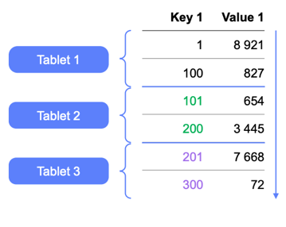


Автоинкремент — антипаттерн!
36
YQL
CREATE TABLE `path/to/users` (
hash UUID NOT NULL,
id Uint64 NOT NULL,
name Text,
email Text,
PRIMARY KEY (hash, id)
);
https://nikolaymatrosov.ru/2021-02-27-Autoincrement-in-YDB/
Notes:
Следующий культурный шок: автоинкремент - антипаттерн. При последовательном увеличении PK вся нагрузка падает в последнюю партицию и теряются все преимущества автоматического масштабирования.

Slide 37
Шардирование таблиц
37
Size 1 GB
Size 2 GB
По объёму
По нагрузке
Size 1 GB
CPU 1%
Size 0,4 GB
…
CPU 3%
Size 1 GB
Автомердж
Вручную
CPU
40%
CPU 1%
Size 0,4 GB
CPU
80%
CPU
40%
Notes:
В YDB есть автоматическое шардирование - по объему, по нагрузке, а когда все успокоилось - сработает автомердж. Ну и можно вручную пошардировать таблицы

Slide 38
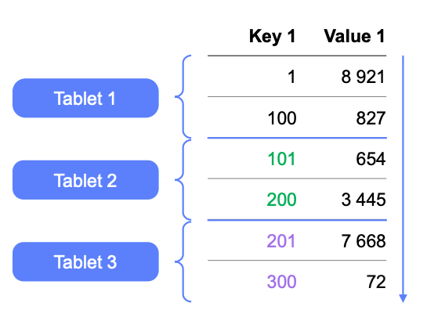
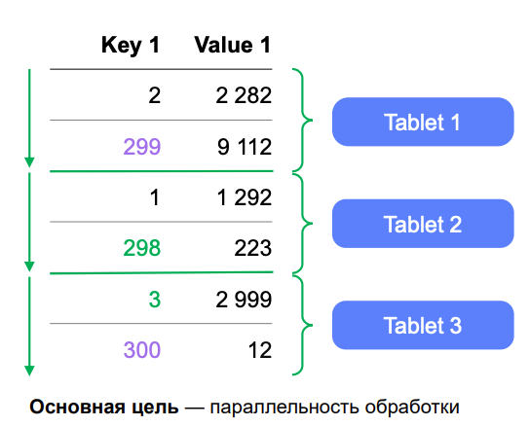
Оптимизация хранения строк
38
Таблицы OLTP
Таблицы OLAP
Range-шардинг по ключу Partition by Range
Данные группируются по шардам и по ключам в них
Hash-шардинг по ключу Partition by Hash
Данные «размазываются» на все хосты
Notes:
В YDB есть строковые таблицы, оптимизированные для точечной транзакционной нагрузки и колоночные - соответственно для аналитической нагрузки.

Slide 39
Вторичные индексы
39
Примеры создания индексов
Полнотекстовый поиск в YDB нужно реализовывать в коде приложения
PostgreSQL
CREATE INDEX idx_users_email
ON users
USING btree (email);
CREATE INDEX idx_users_name_gin
ON users
USING gin (to_tsvector(’english’, name));
Типы индексов
PostgreSQL: множество типов индексов (B-tree, Hash, GIN, GiST и др.)
YDB: вторичные индексы (в т.ч. покрывающие) на основе LSM-деревьев
YQL
ALTER TABLE facts
ADD INDEX idx_vector
GLOBAL USING vector_kmeans_tree
ON (vector) WITH (
distance=cosine,
vector_type="float",
vector_dimension=512,
levels=2, clusters=128)
Notes:
Поддерживаются различные вторичные индексы, основанные на LSM-дереве.

Slide 40

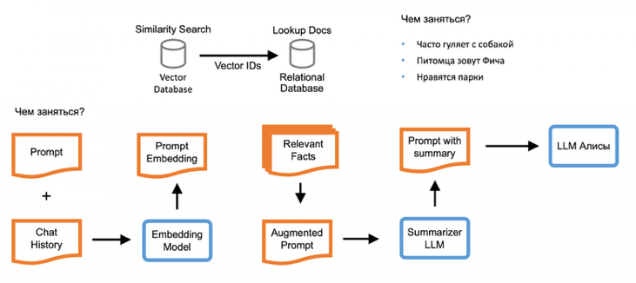
40
Векторный поиск
Позволяет делать RAG
Точный векторный поиск
Приближенный векторный поиск
Префиксный векторный индекс
Прод Алисы
В планах полнотекстовый поиск
https://youtu.be/ OI5J3E98wC0
Notes:
В том числе векторные индексы — они позволяют строить RAG-агентов. Недавно об этом писали чуть ли не из каждого утюга.

Slide 41

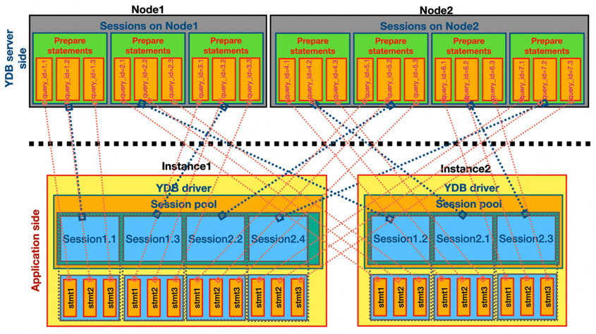

41
Prepared statements — антипаттерн!
https://habr.com/ru/companies/ydb/articles/765318/
Notes:
Еще один шок-контент - подготовленные запросы в распределенной базе - такое себе.

Slide 42
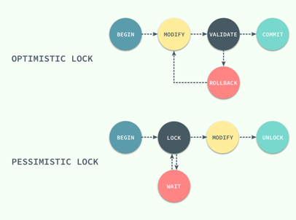

Модель блокировок
42
С пессимистичными блокировками программисты пишут оптимистичный код
Традиционная СУБД использует пессимистичные блокировки — ресурс блокируется на время транзакции
Transaction Locks Invalidated
YDB использует оптимистичные блокировки — конфликты обнаруживаются при коммите
Последствия для разработчиков
Транзакции в YDB могут завершиться с ошибкой на этапе коммита
Более высокая производительность при низком уровне конфликтов
Нет проблем с поиском процесса, из-за которого БД залочилась
Необходимо реализовать логику retry для повторного выполнения транзакций
Notes:
В традиционных базах часто пессимистические блокировки — держим лок, пока не закоммитим. Звучит как каламбур, но пессимистичные блокировки провоцируют программистов писать оптимистичный код. Ну то вера в лучше, в happy way. Но пессимистичные блокировки приводит к разным проблемам, которые DBA мужественно решают в проде.
В YDB, поскольку заточен под HighLoad - используются оптимистичные блокировки. Из-за этого конфликт транзакций может всплыть на коммите. Значит, в приложении должна быть нормальная логика ретраев.

Slide 43

43
Транзакции и консистентность
Уровни изоляции
PostgreSQL: стандартные уровни изоляции SQL (Read Uncommitted, Read Committed, Repeatable Read, Serializable)
YDB: специфические режимы транзакций без поддержки Read Committed
Режимы транзакций YDB
SerializableReadWrite — полная изоляция, аналог Serializable
SnapshotReadOnly — чтение консистентного снимка
OnlineReadOnly — чтение без блокировок
StaleReadOnly — чтение данных с возможной задержкой
https://habr.com/ru/companies/ydb/articles/825768/
Notes:
В YDB нет привычного Read Committed (но возможно мы таки его сделаем, странный режим, но спрос на него есть). Есть более строгий SerializableReadWrite, SnapshotReadOnly и другие.

Slide 44
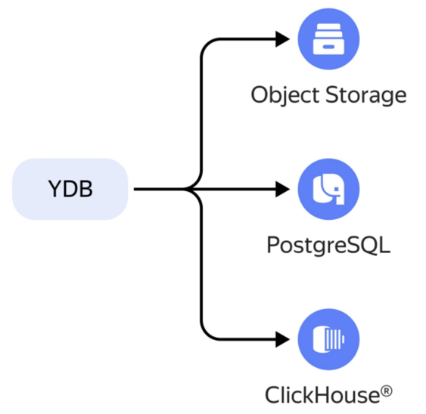
Федеративные запросы
44
Возможность выполнять SQL-запросы к S3-совместимым хранилищам (Parquet, CSV, Iceberg™ и т. д.) напрямую из базы данных
Обработка данных в распределённом режиме
Аналитики могут работать с любыми источниками данных с помощью федеративных запросов
Notes:
YDB умеет федеративные запросы — объединять данные из разных источников. Какой пример чтобы стало понятно?

Slide 45






Работа с внешними источниками данных
45
ELT // ETL
ETL
ELT
Notes:
Вот у вас есть данные в одной базе данных, какие-то справочники в другой, какие-то данные в S3. А вам нужно построить аналитический отчет или вычислить вьюху. Что вы будете делать? Стандартное направление мыслей - перекачать данные каким-нибудь Spark’ом, AirFlow или DBT в базу данных и там выполнить запрос над данными. Так используют ClickHouse или Greenplum. Это ELT. Или написать приложеньку например в Юпитер Нотебук которая сходит во все источники и соберет необходимые данные.

Slide 46

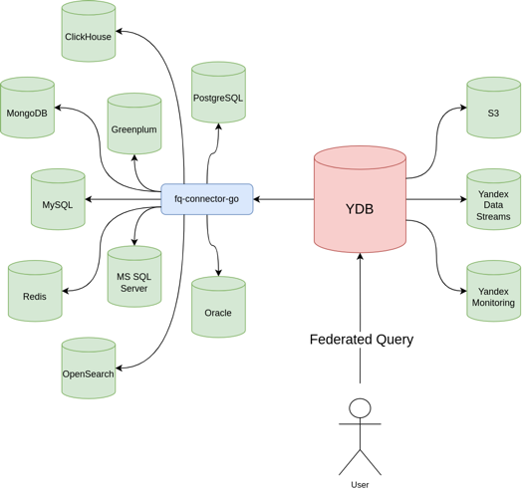
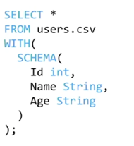



46
Работа с внешними источниками данных
Федеративные запросы
https://youtu.be/ OFoZDKv3Lrw
Notes:
Федеративные запросы - чуть другой подход. Там сама база данных идет во внешние источники и забирает данные.
Это удобно для:
Витрин и обогащения: подтянуть референсные данные, объединить, не делая сложных пайплайнов.
Наиболее близкие конкуренты тут - Trino, BigQuery и Athena. Есть кто трогал такое?

Slide 47

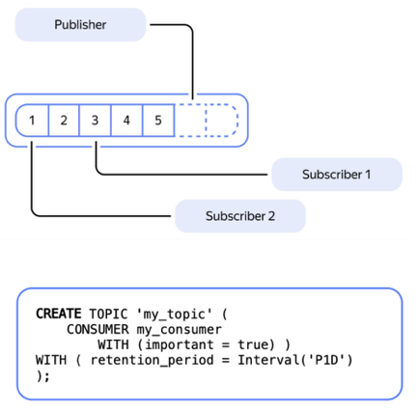
47
Топики
Паттерн Pub/Sub
Хранение неструктурированных сообщений
Доставка сообщений множеству подписчиков
Полная совместимость на уровне API с Apache Kafka® 3.4.0
Управление с помощью SQL
Перенос данных между топиками и таблицами, таблицами и таблицами — TRANSFER
https://habr.com/ru/companies/oleg-bunin/articles/824826/
Notes:
Двигаемся далее. У YDB есть своя шина данных - называется Топики. Она позволяет доставлять сообщения. Все как у всех - ExactlyOnce, AtMostOne, AtLeastOnce. Только круче. (в пике мы прокачиваем данных до 140GB/s, а чтения так вообще - 400GB/s). Есть мимикрия под Apache Kafka.

Slide 48

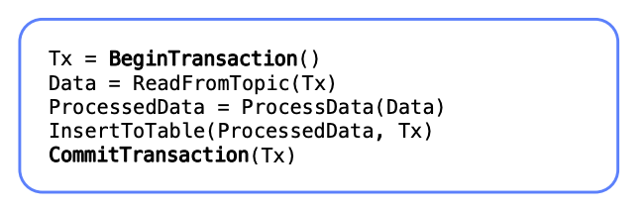
48
Транзакции топик-таблица
Поддержка транзакций (топик ⇄ топик, таблица ⇄ топик)
Exactly-once-пайплайны для обработки данных
Замена transactional-паттернов Inbox/Outbox
https://youtu.be/ EHpa3Zd8yGw
Notes:
И killer-фича YDB - транзакции топик-таблица. Ни одна другая система так не умеет. Ну потому что системы - либо базы данных, либо шины данных.

Slide 49

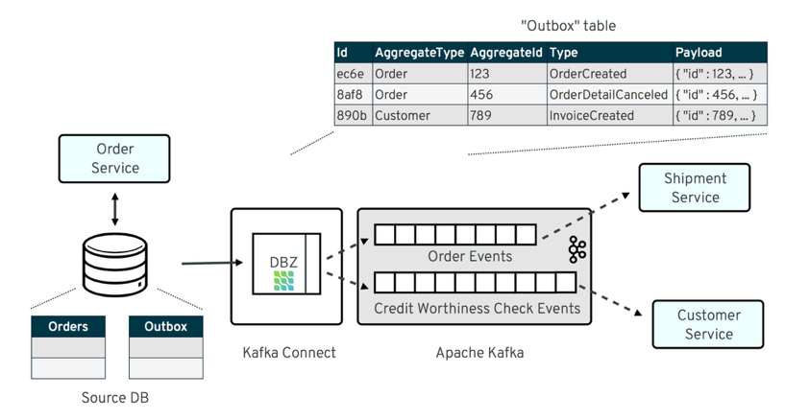
49
Транзакции топик-таблица без YDB
https://habr.com/ru/companies/otus/articles/942122/
Notes:
Как такое решается обычно паттерном без YDB? outbox. В YDB можно избавиться от зоопарка из PG+Kafka+ZooKeeper, без outbox, двухфазного коммита и т.п.

Slide 50
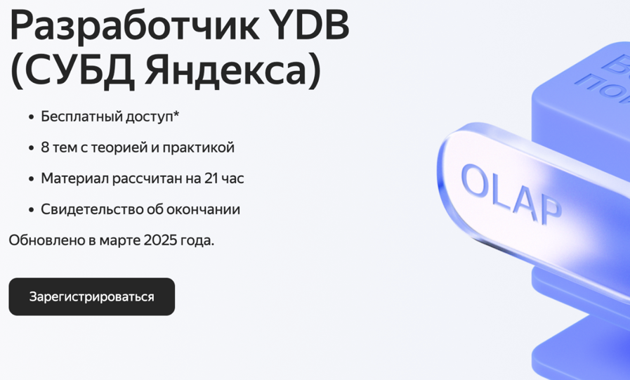

50
Обзор YDB
https://ydb.yandex.ru/training/ ydb-developer/
Notes:
В Практикуме также есть бесплатный курс для разработчика — приходите, если хотите копнуть глубже. Ссылки на слайдах.

Slide 51

51
YDB – в т.ч. serverless база данных
В Яндекс Облаке
Тарификация по количеству «потроганных» строк (1М RU ~ 23 рубля)
FreeTier 1M RU
Идеально для стартапов
Масштабирование бизнеса с эластичным масштабированием YDB
Нужно уметь писать «точечные» запросы (без FullScan)
Личный телеграм-бот на YDB - ни разу не платил
Мимикрия под AWS DynamoDB
https://youtu.be/ aL9NHR0i0Xs
Notes:
В Яндекс Облаке есть serverless YDB: платите за «потроганные» строки (Request Units). Есть бесплатный Free Tier — 1 млн RU в месяц, хватает для телеграм-ботов, pet-проектов и даже небольших продов. Мне кажется это просто идеальное решение для стартапа. Пока бизнес не приносит деньги, платить фиксированную плану за инфру нет смысла. А в serverless без наплыва пользователей и потребления нет и чек за месяц мизерный.

Slide 52

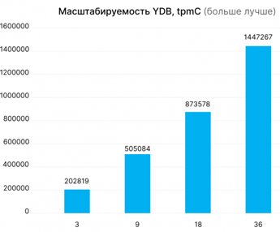
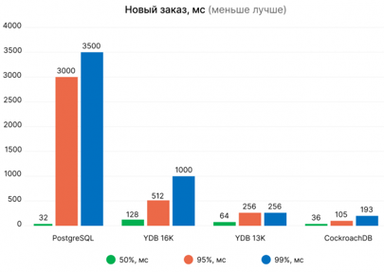
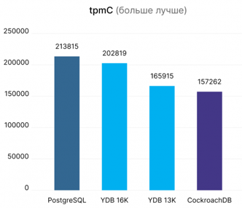
52
Производительность
https://habr.com/ru/companies/ ydb/articles/801587/
Notes:
Вижу на лицах немой вопрос про производительность нашей серебряной пули. Вообще заходите в гугл и пишете YDB versus Postgres, Kafka, GreenPlum. Мы непрерывно смотрим на бенчмарки, какие-то места под лупой разглядываем, улучшаем. В общем это непрерывный процесс. Вообще надо понимать, что одноузловой постгрес конечно же делает любую распределенную базу данных на раз. Банально - сделать mutex lock в рантайме одного приложения и просто и гарантированно и быстро. А в распределенной системе?
Но если мы говорим об отказоустойчивых конфигурациях постгреса, например с одной синхронной и одной асинхронной репликой, то тут уже не так все однозначно. А если выйти на уровень высоких нагрузок и хотеть масштабирования, тут ваще YDB красавчег.

Slide 53
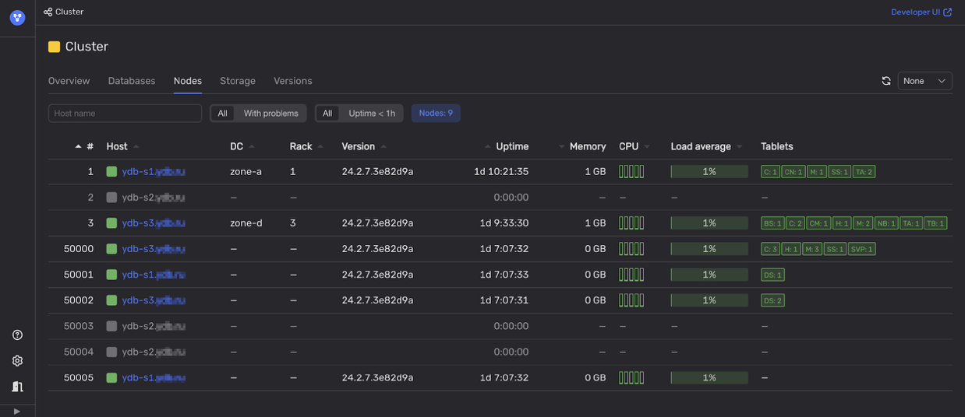
53
Веб-интерфейс
Обзор узлов кластера
Notes:
У нас свой щитаю очень крутой, я бы сказал лучший веб-UI из коробки.

Slide 54
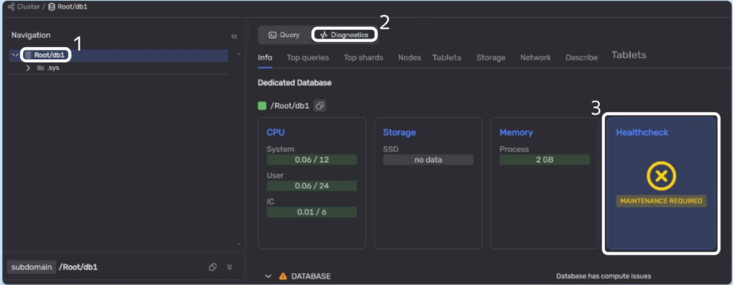
54
Интерфейс
Healthcheck
Notes:
Он позволяет сделать healthcheck

Slide 55
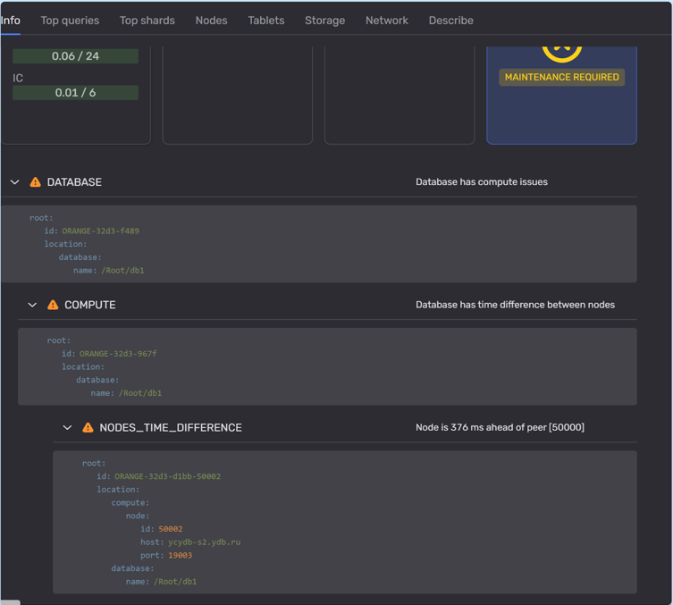
55
Интерфейс
Healthcheck
Notes:
проводить первичную диагностику кластера

Slide 56
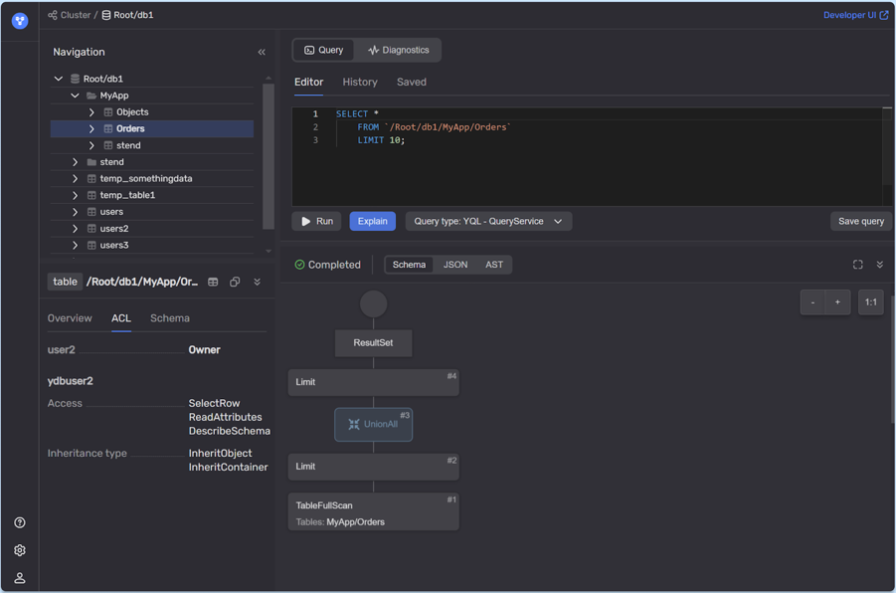
56
Интерфейс
Выполнение запросов
Notes:
выполнять запросы

Slide 57
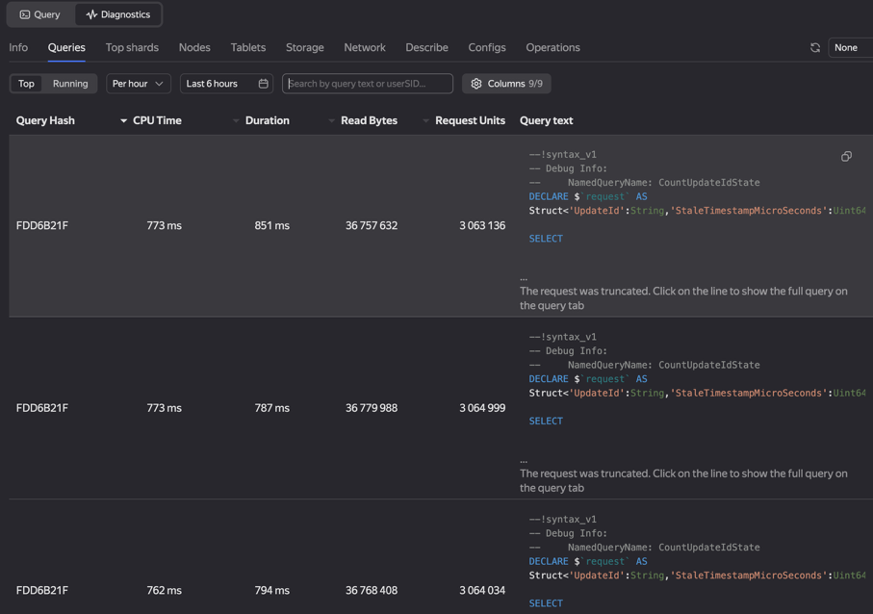
57
Интерфейс
Отладка проблемных запросов
Notes:
находить и отлаживать тормозящие запросы

Slide 58
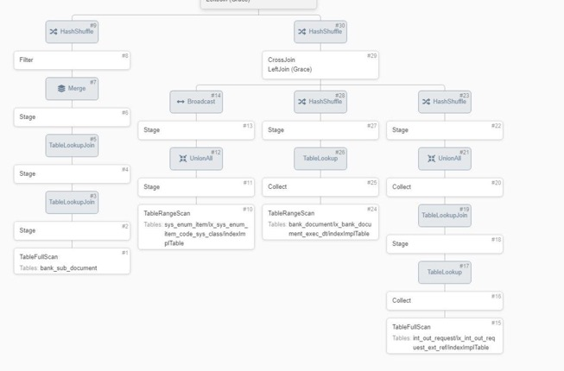
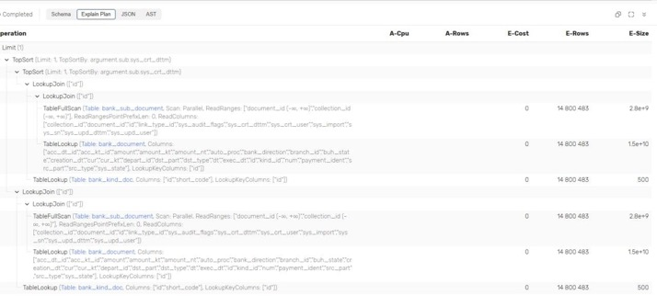
58
Интерфейс
План выполнения запроса
Notes:
смотреть и исследовать планы запросов.

Slide 59
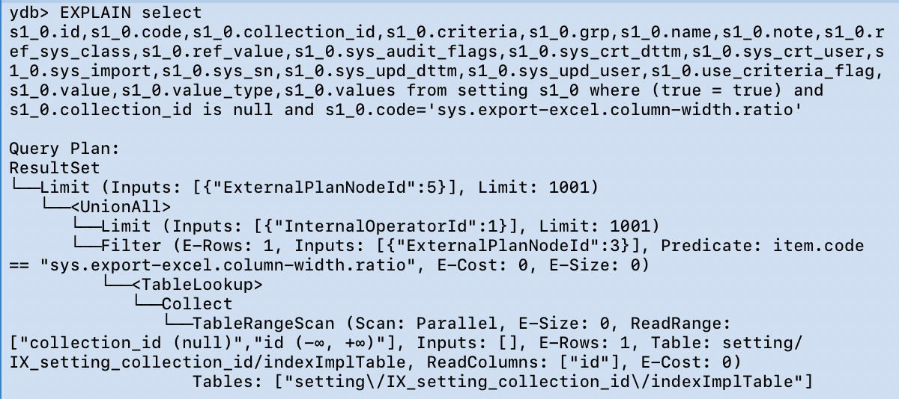
59
CLI
План выполнения запроса
Notes:
Аналогичное можно достичь и через наш CLI

Slide 60
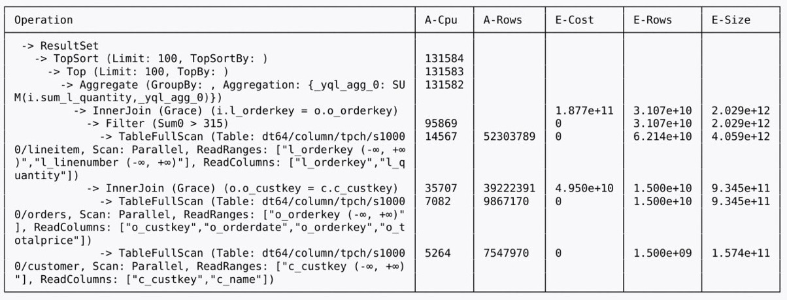
60
CLI
Детальные статистики по этапам выполнения запроса
Notes:
В том числе исследовать этапы выполнения

Slide 61

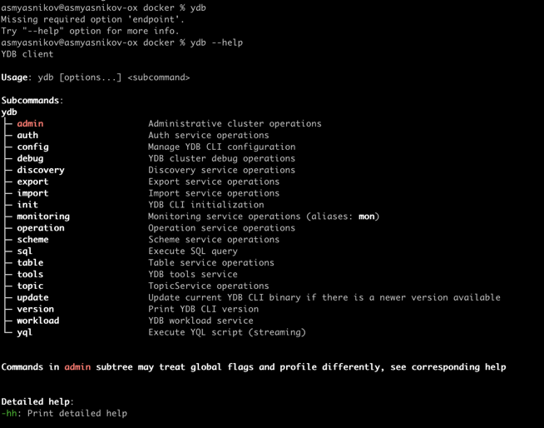
61
CLI
https://ydb.tech/docs/en/reference/ydb-cli/install
Notes:
Аналогичное можно достичь и через наш CLI, который позволяет и администрировать кластер, заливать данные в YDB, экспортировать их.

Slide 62

62
CLI
Интерактивный режим
Notes:
И выполнять запросы и просто “поиграться” в интерактивном режиме. В общем мы вложили душу в этот инструмент

Slide 63

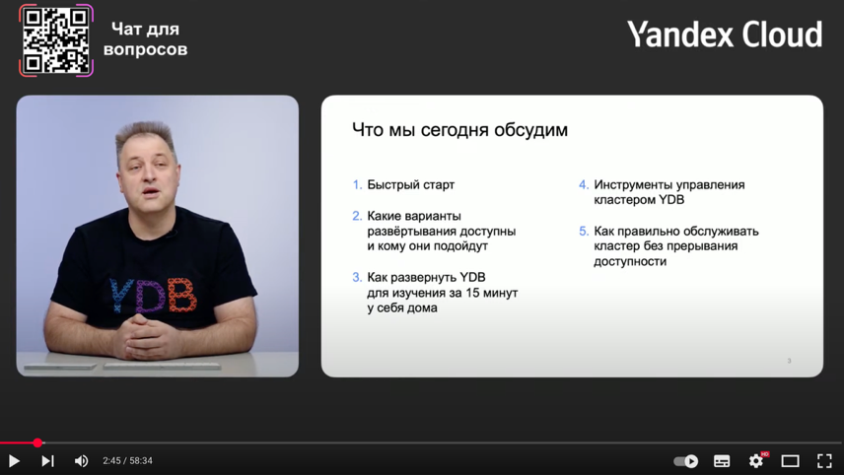
63
Администрирование YDB
https://youtu.be/ xgIIr6gwLko
Notes:
Как развернуть кластер YDB - есть доклад Жени Лопатина. Он там показывает кунг-фу. В том числе через ansible.

Slide 64
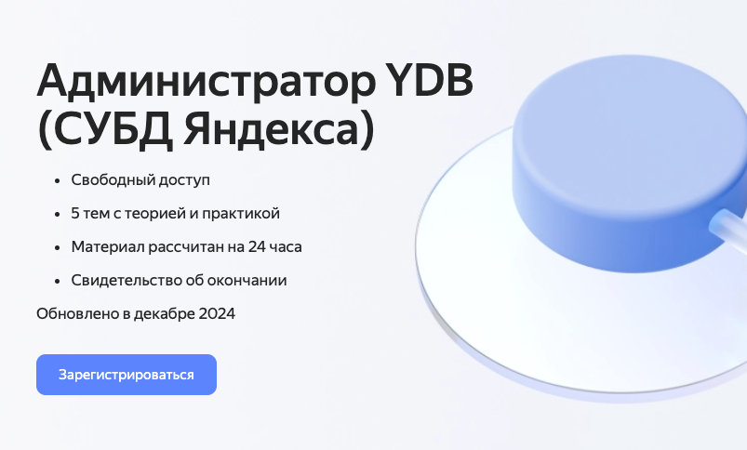

64
Обзор YDB
https://yandex.cloud/ru/ training/ydb-admin
Notes:
Он же автор курса Администратор YDB на платформе Яндекс Практикума.

Slide 65



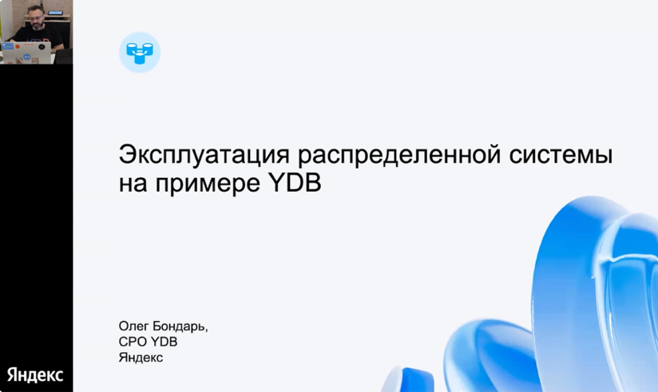
65
Эксплуатация: поиск проблем и их решение
https://youtu.be/ Dy0VtzQatag
Notes:
YDB разрабатывался в высоконагруженной среде компании Яндекс. И команда YDB с самого начала дней предоставляет внутренним клиентам managed service. Разработчики YDB дежурят. И поэтому сами делают себе удобные инструменты диагностики и исправления проблем. Доклад Олега Бондарь как раз про самые частые проблемы пользователей, как их диагностировать и как их решать

Slide 66
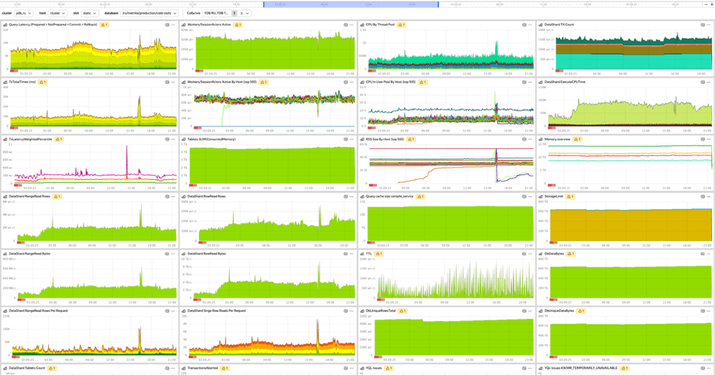
66
Инструменты диагностики
Метрики в Мониум
Notes:
Почти все внутренности YDB обложены различными метриками. У нас есть дашборды в Мониум - это яндексовый сервис мониторинга, алертов и тп. Мониум или Мониторинг или ранее SOlomon - работают на YDB. А YDB хранит свои метрики в Мониум, который работает на YDB. Круг замкнулся =) Примерно как с GCC - чтобы скомпилировать GCC или Go, нужно взять GCC предыдущей версии.

Slide 67
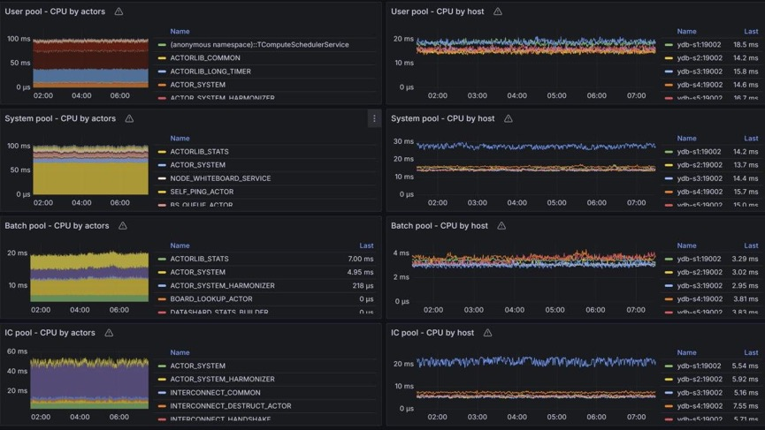
67
Инструменты диагностики
Метрики в Prometheus + дашборды в Grafana
Notes:
Для open-source - метрики в формате Prometheus. Есть подготовленные дашборды в Grafana

Slide 68
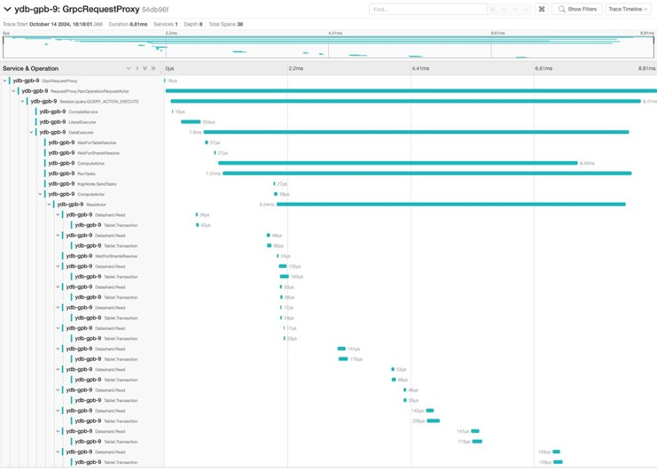


68
Инструменты диагностики
Трассировка запросов OpenTelemetry
https://rutube.ru/video/b90441c0caf481c00e575cc0c87bb580
https://ydb.tech/docs/ru/reference/observability/tracing/setup
Notes:
У нас есть распределенная трассировка запросов. Тут тоже забавно вышло. Сначала коллеги из Авто-ру переписали Jaeger на хранение трасс в YDB. Это было в 20-21 годах. И только спустя 3 года сам YDB научился поставлять свои трассы и спаны в Jaeger. Который работает на YDB. Ох уж этот бигтех, да?

Slide 69
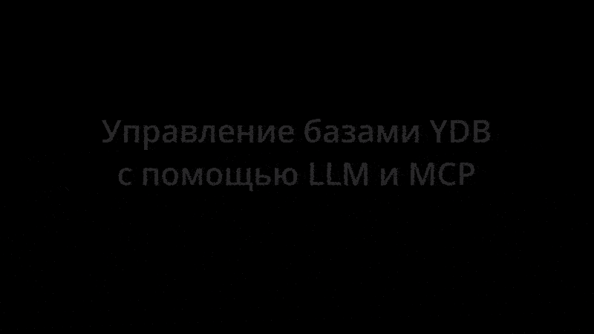

69
Инструменты DBA
Enterprise MCP + LLM
https://youtu.be/ iWDIQlCnCKs
Notes:
Enterprise версия YDB поставляется со специальным MCP-сервером, который вместе с GPT позволяет легко и играючи решать задачи администрирования кластера. Как он родился? У нас есть инструкции дежурным, написанные кровью. В общем мы скормили эти инструкции в LLM, написали MCP-сервер и теперь LLM делает то же, что и дежурный, только в разы быстрее

Slide 70




70
Open Source MCP + GPT
https://yandex.cloud/ru/docs/ydb/operations/ydb-mcp-cursor
Notes:
Open-source MCP позволяет затюнить запросы и всячески помогает вайб-кодингу в том же Cursor. Если страница недоступна по qr-коду - это нормально. Через пару дней там будет статья

Slide 71
71
Отличия YDB от традиционных СУБД
Работа с YDB — это не просто смена СУБД, это смена парадигмы
для разработчика
Придётся привыкнуть к:
YQL → мощный диалект SQL со своими особенностями
Оптимистичным блокировкам → логика ретраев (retries) становится обязательной частью кода
Другим уровням изоляции → забываем про ReadCommitted и учимся работать со Serializable и Snapshot
Notes:
Чувствуете, что переход на YDB — это смена парадигмы? Новый диалект SQL.
Оптимистичные транзакции
Писать код надо с ретраями.
Другие режимы изоляции.
Естественно возникает вопрос - нафига же это мне надо насиловать свой мозг этим чудом из Яндекса? Я ожидаю, что совокупность вкусностей перевесит. Но попробую дать вам инструкцию

Slide 72
Когда нужен YDB?
72
Работает — не трожь!
Уперлись в потолок производительности одно-узловой базы данных
Готовитесь к кратному увеличению нагрузки
Отказоустойчивость
Отсутствие окон обслуживания
Экономия на эксплуатации PG+Kafka+ZooKeeper+Elastic
Команда разработки базы рядом
Микро-потребление выгодно в Serverless
Notes:
Когда YDB подходит для ваших бизнес задач?
Не первый принцип админа - работает не трожь. Если все хорошо, то и нечего облизываться на это стильное модное молодежное.
Уперлись в потолок одноузловой базы или ожидаете кратный рост.
Нужна отказоустойчивость без окон обслуживания.
Хотите упростить зоопарк PG+Kafka+ZooKeeper+Elastic — и заменить это единой платформой данных.
Serverless-микропотребление и переменные нагрузки выгодны по стоимости.

Slide 73
Когда НЕ нужен YDB?
73
Работает — не трожь!
Дорого переписывать legacy-код работы с MSSQL/PG/Oracle/MySQL
Не нужна отказоустойчивость
Программисты в команде хорошо знают MSSQL/PG/Oracle/MySQL, переобучать невыгодно
Локальная база данных
Notes:
Когда YDB не нужен?
Повторюсь. «Работает — не трожь». Дорого переписывать легаси, команда сильна в Postgres/MySQL/MSSQL — иногда лучшая архитектура — та, которая уже в проде.
Нет требований к отказоустойчивости, вертикальное масштабирование вас устраивает.
Локальная база «рядом с приложением» — это не про YDB.

Slide 74
74
Обзор YDB
Собственная разработка (не форк PostgreSQL!!!)
YDB - распределенная
Горизонтально- масштабируемая
Высокопроизводительная
Оpen-source
Платформа данных, позволяющая заменить PG+Kafka+ZooKeeper+ Elastic+etc
А как к этому вызову подступиться из мира PHP?
Notes:
Что из этого раздела я бы хотел, чтобы вы забрали с собой?
Что YDB - это не форк постгреса, YDB - это распределенная отказойстройчивая, горизонтально-масштабируемая платформа данных
А теперь к тому как простому смертному потрогать YDB?

Slide 75
75
Обзор трендов
Обзор YDB
Интеграция YDB в PHP-стек: проблемы и решения
Заключение

Slide 76


76
Как потрогать?
Docker-образ Local YDB
https://hub.docker.com/r/ ydbplatform/local-ydb
Notes:
Ну чтобы локально потрогать YDB - есть вариант в докер-образе. Это конечно же не прод-реди конфигурация, но потыкаться, повыполнять запросы, приделать CI - пожалуйста

Slide 77


77
Нативный YDB PHP SDK
чистый PHP
проблемы однопоточки, медленная криптография
«на поддержке» – новые фичи не добавляются
https://github.com/ydb-platform/ydb-php-sdk
Notes:
Теперь как из кода? Есть несколько путей:
Нативный PHP SDK на чистом PHP. Написан был лет 5 назад аутсорсером. Никаких файберов и прочих ништяков из современного PHP. И посыпая голову пеплом - мы в него не вкладываемся. Принимаем PR. Но новые фичи туда не завозим. К сожалению серьезных продов на PHP внутри Яндекс нет, а этот момент один из главных мотиваторов тратить ресурсы. Надеюсь после этого доклада будет движ. Но с табличками поработать, потрогать YQL - велком. Даже RAG агента можно замутить на YDB.

Slide 78

78
Мимикрия YDB под PostgreSQL
используете обычный постгресовый тулчейн
WIP
базовая поддержка
работает в некоторых аналитических сценариях
не рекомендовано к продакшену
https://ydb.tech/docs/en/ postgresql/docker-connect?version=main
Notes:
Другой путь. Мимикрия под PostgreSQL. Это небольшой кусочек YDB. C протоколом pgware, порт 5432 и тп. WIP. Сейчас годится для некоторых аналитических сценариев — «подцепиться» инструментами, которые уже ожидают Postgres. Для OLTP — рановато.

Slide 79

79
PDO драйвер
Обертка над другим SDK (C++)
FFI
C-расширение over Zend Engine
Требуется имплементировать ~19 методов
Platform dependent
https://www.php.net/manual /ru/class.pdo.php
Notes:
Правильный вариант - PDO-драйвер. Мы думали про него, но руки не дошли.

Slide 80

80
ODBC + odbc_connect
<?php
$driver = "YDB";
$server = "127.0.0.1";
$db_name = "/local";
$port = "2136";
$user = "odbc_user";
$password = "odbc_password";
$ocon = odbc_connect(
"DRIVER={$driver};” .
”Server={$server};” .
”Database={$db_name};” .
”Port={$port};” .
”String Types=Unicode",
$user, $password);
$result = odbc_exec($ocon, "SELECT * FROM users LIMIT 10");
while ($mass = odbc_fetch_array ($result)) {
print_r($mass);
}
odbc_close($ocon);
?>
https://www.php.net/manual /ru/function.odbc-connect.php
Notes:
Вот куда мы вкладываемся - ODBC. + odbc_connect. Прям сейчас лучшие умы YDB пишут ODBC-драйвер. Там тоже работы непочатый край. Но лиха беда начало.

Slide 81

81
Интеграция YDB в PHP-стек: проблемы и решения
✅ Нативный PHP SDK
🍼 Мимикрия под PostgreSQL
🛠️ ODBC && odbc_connect
🙅 PDO
Присоединяйтесь к сообществу open-source!
Notes:
Итого - статус кво на слайде Маловато - но возможно с вашей помощью все станет намного лучше

Slide 82



82
Интеграция YDB в PHP-стек: проблемы и решения
YDB
Я
Notes:
Я люблю YDB и рад бы вложиться во все задумки. Но кажется без вас не обойтись. Присоединяйтесь к нашему Opensource и давайте делать крутые штуки вместе!

Slide 83


83
Как устроен драйвер распределённой базы YDB
https://youtu.be/ bbdk2UGkWR8
Notes:
И если таки руки зачесались - вот доклад вашего покорного слуги про то, как делать драйвер для YDB. Кросс-языковой доклад

Slide 84
84
Обзор трендов
Обзор YDB
Интеграция YDB в PHP-стек: проблемы и решения
Заключение
Notes:
Переходя к заключению.

Slide 85
Заключение
85
Roadmap
ODBC
Полнотекстовый поиск
Cost Based Optimizer (OLAP + OLTP)
Асинхронная репликация
CREATE TRANSFER
Kafka API compatibility (Flink+)
Tiny YDB
Секретница
Коррелированные подзапросы
DBT
Apache Flink
SASL протокол
mTLS
in-memory строковые таблицы
2ДЦ
MCP for DBA (enterprise edition)
Disk spilling
Охлаждение в S3
Чтение iceberg
Notes:
У нас в дорожной карте грандиозные планы: полноценный ODBC, полнотекстовый поиск, cost-based оптимизатор для HTAP, асинхронная репликация, Kafka совместимость, поддержка 2 ДЦ инсталляций, in-memory строковые таблицы, охлаждение в S3. Мы последовательно закрываем вещи, которые нужны прямо сейчас.
Но это не значит что все сделано и можно курить бамбук

Slide 86
Заключение
86
Осознали что такое распределенная СУБД
Познакомились с YDB
Посмотрели на отличия от других СУБД
Узнали когда нужен YDB
Узнали когда НЕ нужен YDB
Узнали что есть для PHP-шников
Узнали как можно законтрибьютить
Notes:
И наконец - хочется, чтобы вы унесли с собой:
Осознали разницу между одноузловыми и распределенными СУБД.
Познакомились с YDB: это не форк Postgres, а своя распределенная open-source платформа данных.
Осознали ключевые отличия для разработчика.
Поняли, когда YDB нужен, а когда — нет.
Увидели варианты интеграции в PHP сегодня: нативный SDK, ODBC, PG-слой для аналитики; PDO — отличный шанс для контрибьюции. Там точно есть что покодить.
И главное — у вас есть путь начать бесплатно: serverless в Яндекс Облаке с Free Tier или баналоно в докере.

Slide 87



Спасибо за внимание!
Пожалуйста, оцените доклад в чате
Участники Пых.конф’25.
Мясников Алексей
Яндекс, Яндекс Облако, YDB
YDB: от SQL к распределённому SQL
@asmyasnikov
asmyasnikov@ydb.tech
@asmyasnikov
Notes:
Мои контакты на слайде, приходите в чат сообщества t.me/ydb_ru. И спасибо за внимание.

